Slide 1
Estudar na Itália com CsF

Slide 2



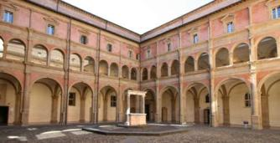

Por que estudar na Itália?
Berço do ensino superior
Patrimônio histórico e cultural ímpar
Qualidade e diversidade em ensino superior e pesquisa
Vanguarda europeia e mundial nas áreas das indústrias criativas e das ciências aplicadas
Itália-Brasil: Sólidos laços culturais, econômicos e sociais

Slide 3
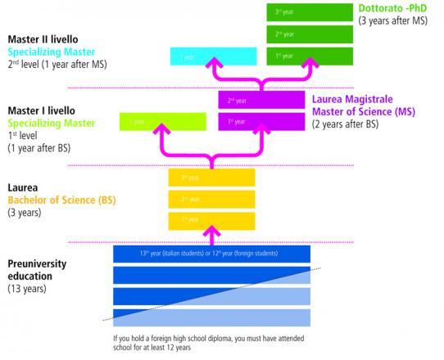
O ensino superior na Itália
Fonte:
Politecnico di Tornino

Slide 4

Onde posso estudar com CsF Itália?
11 instituições de ensino superior
Universidade de BOLONHA (secretaria técnica)
Universidade de FLORENÇA
Universidade de MILÃO
Politécnico de MILÃO
Universidade de PÁDUA
Universidade de PISA
Universidade de ROMA “La Sapienza”
Universidade de ROMA ”Tor Vergata”
Universidade de Roma Tre
Politécnico de TURIM
Universidade de TRENTO
1 Centro de pesquisa público
CNR - Consiglio Nazionale delle Ricerche (Conselho Nacional de Pesquisa)
Instituto BIOGEM
1 Centro de pesquisa de Empresas
TELECOM ITALIA
E-mail Secretaria Técnica: csfitalia@unibo.it

Slide 5
Quem pode participar?
Graduação
Doutorado Sanduíche
Doutorado Pleno
Pós-Doutorado
Saiba mais!
http://www.cienciasemfronteiras.it/pt/oportunidades-academicas

Slide 6
Quais são as áreas prioritárias?
Áreas | Número de vagas (2012)
Engenharia Saúde Indústrias criativas e design Meio Ambiente ICT Biologia Química Física e Matemática Farmácia Ciência dos alimentos Geologia Total | 1075 208 278 158 124 162 145 127 30 59 45 2411

Slide 7
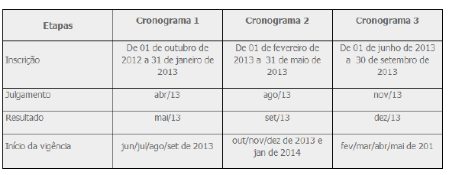
Próximos editais
  Graduação: Novembro de 2012 → Janeiro de 2013 (ofertas publicadas no mês de novembro de 2012)
  Pós-gradução: até 30 setembro de 2013
  Saiba mais!
  http://www.cienciasemfronteiras.it/it/opportunita-accademiche/offerte-pos-graduacao-in-italia-2013

Slide 8
Conhecimento linguístico
Graduação: conhecimento básico da língua italiana
Pós-Graduação: conhecimento básico não requerido → admitidos outros idiomas (inglês)
Cursos on-line à distância e cursos presenciais na Itália (CAPES)
Testes específicos para o edital no Brasil (Instituto Italiano di Cultura)
Cursos on-line (IIC de São Paulo e ICoN Italian Culture on the Net)
Saiba mais! www.iic.sanpaolo.it

Slide 9
Passo-a-passo para participar
EDITAL GRADUAÇÃO (NOV 2012 – JAN 2013)
Step 1
Apresentação da candidatura através do site da CAPES.
Step 2
Os estudantes serão selecionados pela CAPES em colaboração com as Universidades Brasileiras de origem.

Slide 10
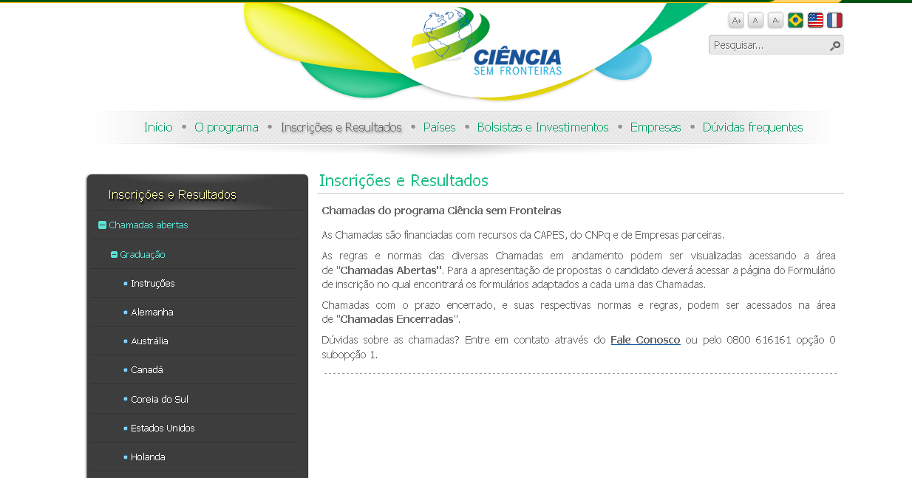
Passo-a-passo para participar
EDITAL GRADUAÇÃO (NOV 2012 – JAN 2013)

Slide 11
Passo-a-passo para participar
EDITAL GRADUAÇÃO (NOV 2012 – JAN 2013)
Sendo selecionado pela CAPES:
Step 3 – escolha as vagas oferecidas pelas Universidades italianas
Step 4 - envie sua candidatura através da plataforma on-line CSF Itália (http://www.cienciasemfronteiras.it/pt/se-candidate-ja)
NB: Na plataforma on-line é possível escolher até três vagas em ordem de preferência.

Slide 12
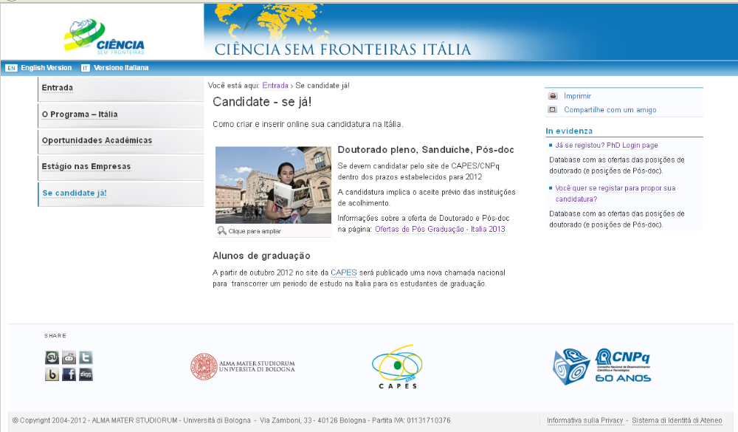
Passo-a-passo para participar
EDITAL GRADUAÇÃO (NOV 2012 – JAN 2013)

Slide 13
Passo-a-passo para participar
EDITAL PÓS-GRADUAÇÃO (até SETEMBRO de 2013)
Step 1:
Escolha uma das ofertas de doutorado, registrando-se através do site:http://app.cienciasemfronteiras.it/s/rise/application/registration/en
Step 2:
Candidate-se à oferta escolhida através do site CsF Itália. → Documentação necessária: CV, Descrição do projeto de pesquisa, Carta de referência do orientador da tese.
Step 3:
Sua candidatura será avaliada pela instituição italiana escolhida. Se for aprovada, você receberá uma carta de aceite condicional.

Slide 14
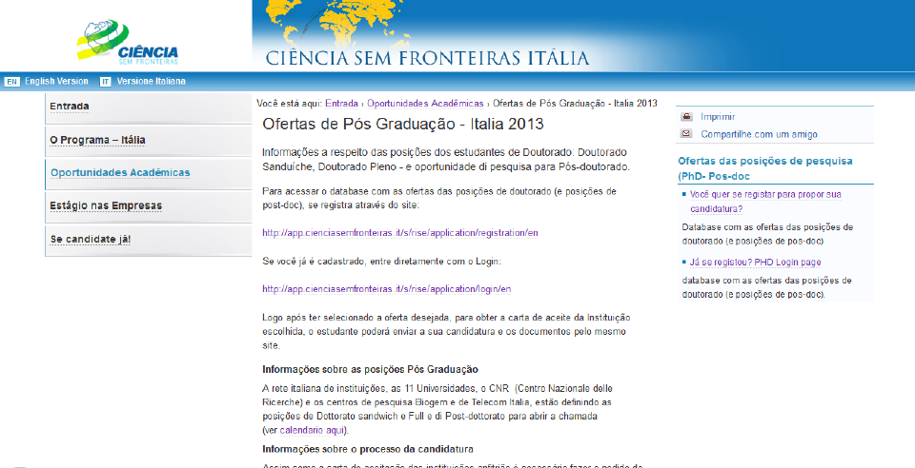
Passo-a-passo para participar
EDITAL PÓS-GRADUAÇÃO (até SETEMBRO de 2013)

Slide 15
Passo-a-passo para participar
EDITAL PÓS-GRADUAÇÃO (até SETEMBRO de 2013)
Step 4:
Prepare e transmita a proposta de pós-graduação CsF, por meio do formulário de inscrição disponível no site da CAPES.
NB: todos os documentos complementares exigidos para cada modalidade de bolsa deverão ser digitalizados e reunidos em arquivo único. Este documento (pdf) deverá ser anexado ao formulário de inscrição em campo específico.

Slide 16
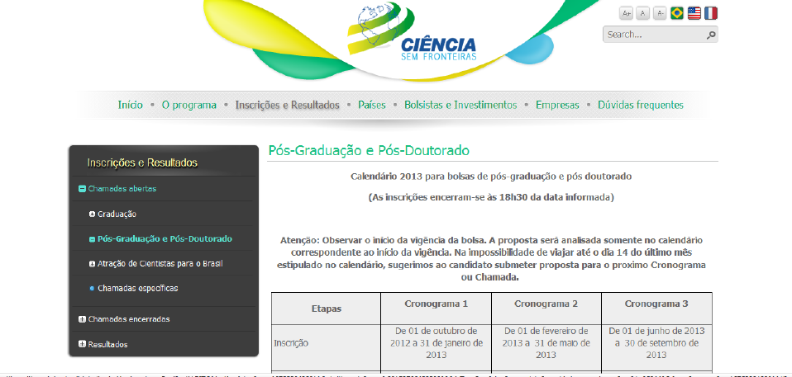
Passo-a-passo para participar
EDITAL PÓS-GRADUAÇÃO (até SETEMBRO de 2013)

Slide 17
Oportunidades de estágio em empresas
Telecom Itália
oferece estágios integrados (6 meses de estudo e 6 meses de estágio) nas próprias sedes em Veneza, Roma e Turim.
Todas as Universidades parceiras
oferecem a possibilidade de estágios nos próprios laboratórios de pesquisa ou em colaboração com parceiros empresariais em centros de pesquisa relacionados.

Slide 18
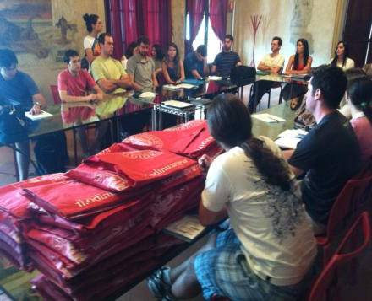
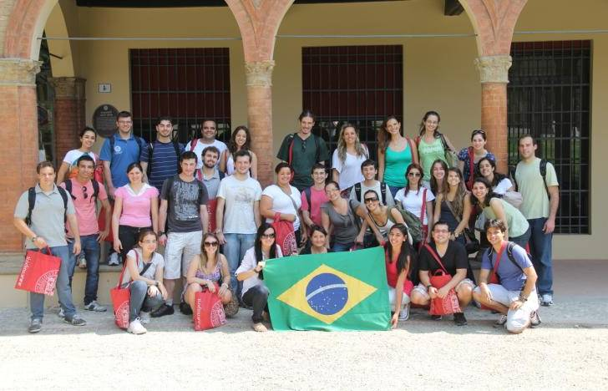
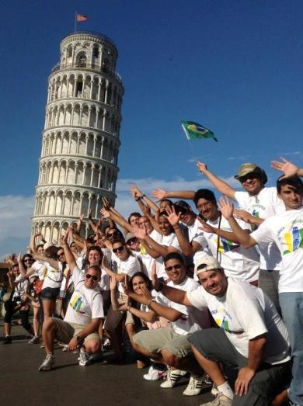
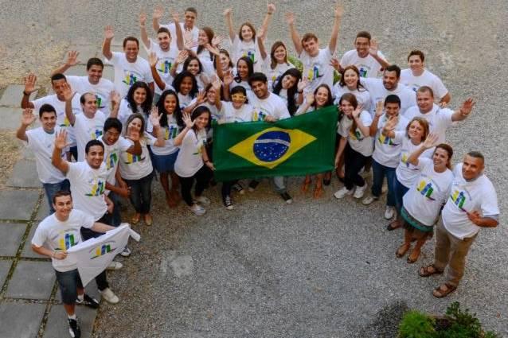
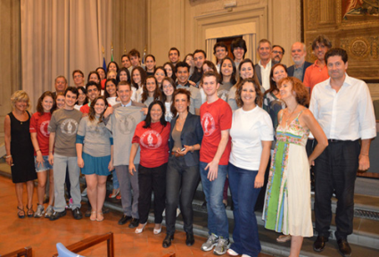
Alguns momentos dos estudantes CsF Itália…

Slide 19
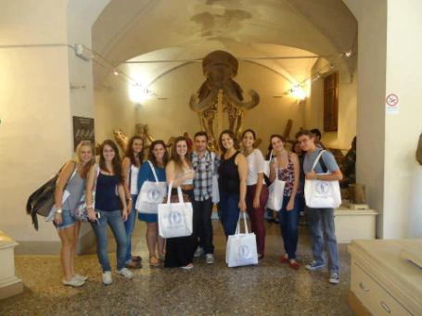
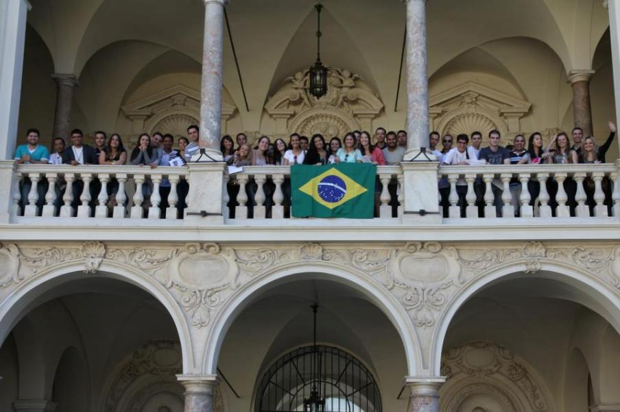
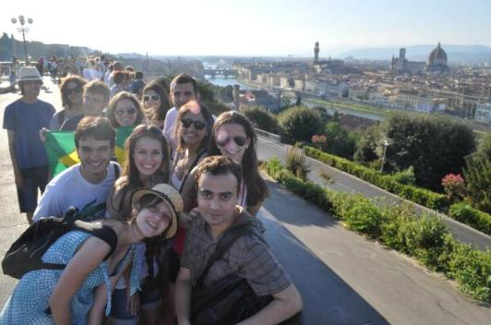
Alguns momentos dos estudantes CsF Itália…

Slide 20

O que você está esperando para tentar?
SAIBA MAIS!
www.cienciasemfronteiras.it
www.cienciasemfronteiras.gov.br
E-mail Secretaria Técnica:
csfitalia@unibo.it

